Slide 1
DIAPORAMA 3 : Une société démocratique informée

Slide 2
Les plateformes en ligne
Une grande partie des informations qui viennent à nous proviennent de plateformes en ligne telles que :
Les moteurs de recherche
Les médias sociaux
Ces plateformes disposent d’un pouvoir considérable, car elles filtrent et contrôlent l’information à laquelle nous accédons.

Slide 3
Les algorithmes
Un algorithme est une série d’étapes qui peut être utilisée pour résoudre un problème. Les algorithmes sont utilisés pour indiquer aux ordinateurs comment effectuer certaines tâches, telles que trier de l’information.

Slide 4
Discussion : les algorithmes
Vous avez sûrement déjà remarqué, en naviguant sur Internet, des informations ou des publicités basées sur vos recherches précédentes ou sur du contenu que vous avez regardé ou lu.
Pouvez-vous donner un exemple précis d’une telle situation qui s’est produite dans votre vie?
Y a-t-il eu d'autres occasions où vous avez remarqué que des algorithmes personnalisaient votre expérience sur le Web?
Que savez-vous au sujet de la façon dont fonctionnent les algorithmes de recommandation?

Slide 5
Retenir l’attention
Les plateformes en ligne tentent de nous garder en ligne le plus longtemps possible en affichant des publications qui nous intéressent, qui sont populaires ou qui sont récentes.
Plus nous passons de temps sur un site, plus nous voyons des publicités et plus cette plateforme gagne de l’argent.

Slide 6
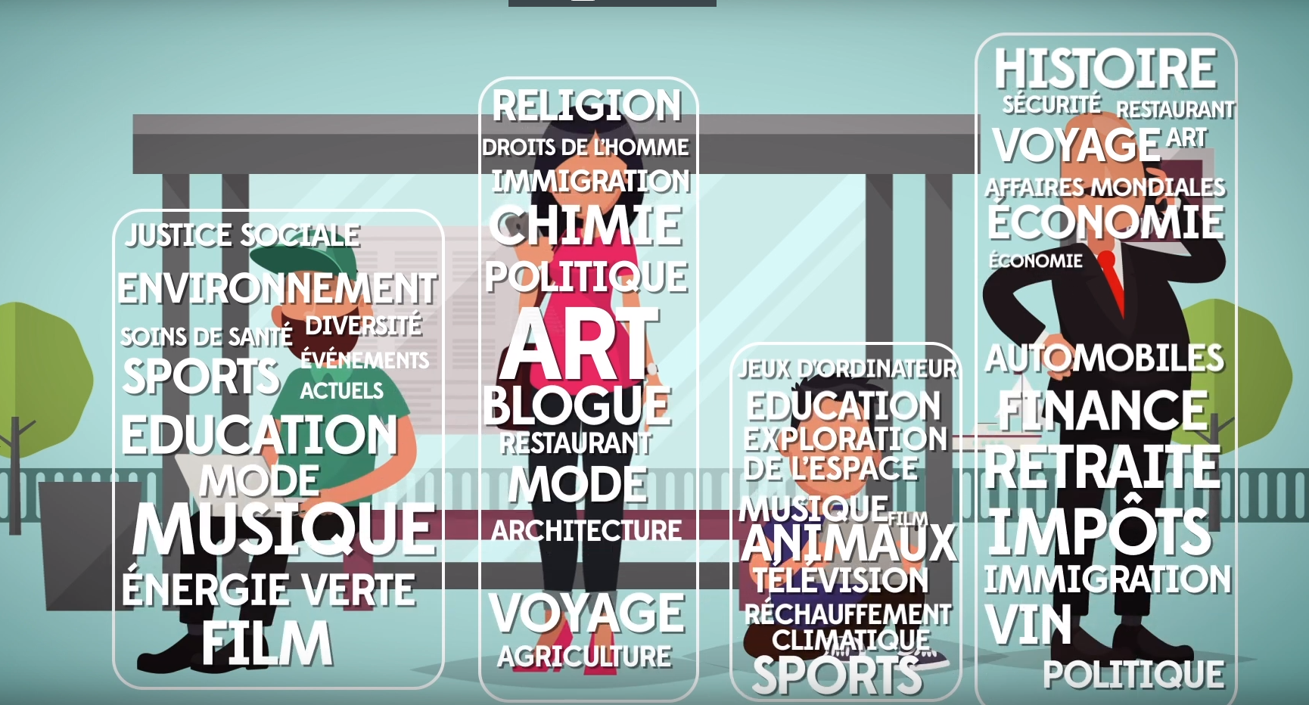
Bulles de filtres
Lorsque nous sommes uniquement exposé.e.s à des informations qui nous plaisent ou avec lesquelles nous sommes en accord, cela peut créer des bulles de filtres.

Slide 7
Discussion : les bulles de filtres
À quel point notre compréhension des gens, des problèmes et des événements peut-elle être affectée si nous ne consultons que de l’information que nous aimons ou qui renforce nos points de vue?
Devrions-nous faire des efforts pour éviter de nous retrouver dans des bulles de filtres? Quelles mesures pouvons-nous prendre pour découvrir d'autres points de vue?

Slide 8
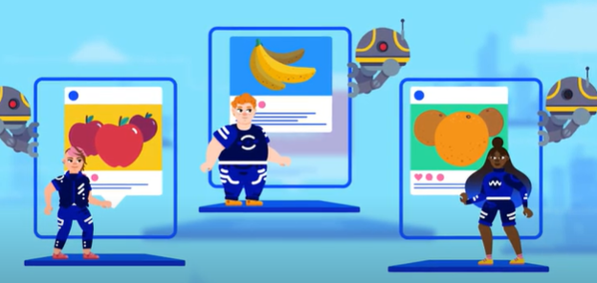
Clivages et biais de confirmation
Quand une personne est enfermée dans des bulles de filtres, elle peut avoir plus de difficulté à entrer en contact avec d’autres personnes qui ont des champs d’intérêt ou des opinions politiques qui diffèrent des siens.
Cela peut également la conduire à accorder plus de crédibilité aux informations qui confirment ses croyances personnelles préexistantes (biais de confirmation).

Slide 9
Discussion sur le dilemme à résoudre
Lorsque nous ne voyons que ce que nous voulons voir en ligne, il devient plus difficile pour nous d’être informés sur des questions importantes.
Que pourrait-on faire (individus, entreprises technologiques ou gouvernements) pour aider à résoudre ce problème?

